Slide 1
5-5
基本RS触发器及输入信号波形如图5-64所示，试画出Q，Q’端的波形。

Slide 2
5-7
同步RS触发器及输入信号波形如图所示，试画出Q，Q’端的波形。

Slide 3
5-8
JK触发器及相关波形如图所示，试画出Q，Q’的波形。

Slide 4
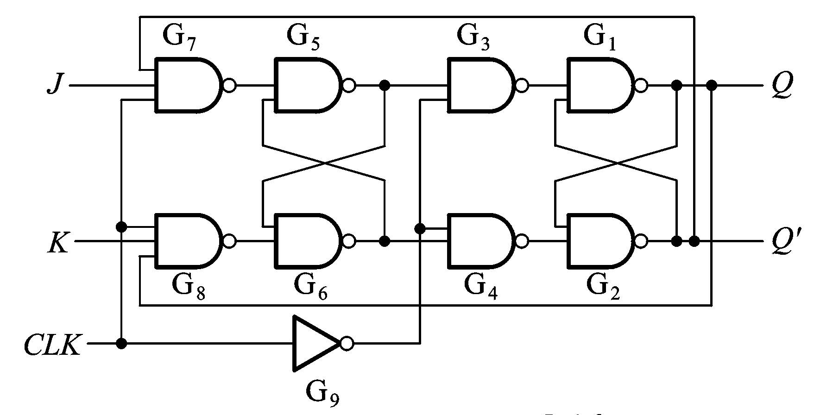
5-9
JK触发器及相关波形如图所示，试画出Q，Q’波形。

Slide 5
5-10
边沿型D触发器及相关波形如图所示，画出Q，Q’波形。

Slide 6
5-18
试分析下图所示电路，写出驱动方程，状态方程、输出方程并画出状态图。

Slide 7
驱动方程，状态方程和输出方程

Slide 8
状态转移表和状态转移图
CP | Q₁^{n} | Q₀^{n} | X^{n} | Q₁^{n+1} | Q₀^{n+1} | Y^{n}
0 | 0 | 0 | 0 | 0 | 1 | 0
1 | 0 | 0 | 1 | 0 | 1 | 0
2 | 0 | 1 | 0 | 1 | 0 | 0
3 | 0 | 1 | 1 | 1 | 1 | 0
4 | 1 | 0 | 0 | 0 | 0 | 0
5 | 1 | 0 | 1 | 0 | 0 | 0
6 | 1 | 1 | 0 | 0 | 0 | 0
7 | 1 | 1 | 1 | 0 | 0 | 1
10
0,1/0
0/0
00
0,1/0
01
0,1/0,1
1/0
11
Q1Q0

Slide 9
5-19
试画出下图电路的状态图，并画出6个时钟脉冲作用下的Q1,Q0和Y的波形图。设初态00。

Slide 10
驱动方程，状态方程，输出方程
CP | Q1 | Q0 | Q1* | Q0* | Y
0 | 0 | 0 | 0 | 0 | 0
1 | 0 | 1 | 1 | 0 | 1
2 | 1 | 0 | 0 | 1 | 0
3 | 1 | 1 | 0 | 0 | 1

Slide 11
状态转移图、波形图
CP | Q1 | Q0 | Q1* | Q0* | Y
0 | 0 | 0 | 0 | 0 | 0
1 | 0 | 1 | 1 | 0 | 1
2 | 1 | 0 | 0 | 1 | 0
3 | 1 | 1 | 0 | 0 | 1
00
01/1
11/1
10
CP
Q1Q0
Q0
Q1
Y

Slide 12
5-21
试分析如图所示电路的功能

Slide 13
驱动、状态方程

Slide 14
状态转移表和转移图
CP | Q2 | Q1 | Q0 | Q2* | Q1* | Q0*
0 | 0 | 0 | 0 | 0 | 0 | 1
1 | 0 | 0 | 1 | 0 | 1 | 0
2 | 0 | 1 | 0 | 0 | 1 | 1
3 | 0 | 1 | 1 | 1 | 0 | 0
4 | 1 | 0 | 0 | 1 | 0 | 1
5 | 1 | 0 | 1 | 1 | 1 | 0
6 | 1 | 1 | 0 | 0 | 0 | 0
7 | 1 | 1 | 1 | 0 | 0 | 0
7进制计数器
Q2Q1Q0
000
001
010
011
100
111
110
101

